Slide 1
File Inclusion
vulnerability

Slide 2
Định nghĩa

Slide 3
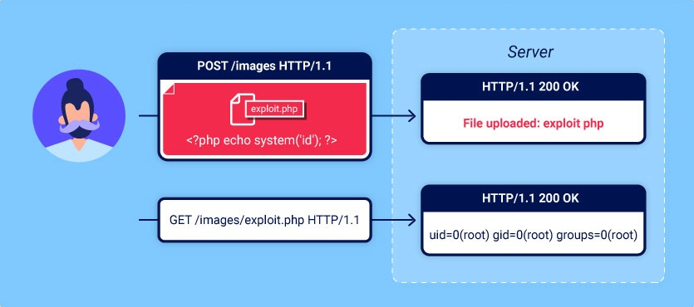
Cho phép upload và thực thi các file độc hại trên server
Dẫn đến các kiểu tấn công như RCE, DoS, hoặc truy cập trái phép tới dữ liệu nhạy cảm

Slide 4
Impact

Slide 5
Phụ thuộc 2 yếu tố chính
Khía cạnh của file thất bại trong khi validate
Giới hạn được đặt trên file khi upload thành công

Slide 6
Impact dựa trên CIA
Nếu upload được Web Shell:
Đọc được mã nguồn (Bí mật)
Xóa file, ghi đè file (Toàn vẹn)
Làm tràn dung lượng ổ cứng, làm chậm hoặc tắt hệ thống (Sẵn sàng)
Nếu không upload được Web Shell:
File chứa script độc hại đánh cắp thông tin người dùng (Bí mật)

Slide 7
Nguyên nhân

Slide 8
File Validation không mạnh: thiếu các biến thể file extension
Tính phức tạp của chức năng validation và xử lý file: sự tương tác giữa các component không ổn định
Cấu hình, triển khai chức năng upload file có vấn đề: hard coded đường dẫn file, xử lý lỗi không hợp lý

Slide 9
Cách khai thác lỗ hổng
File Upload

Slide 10
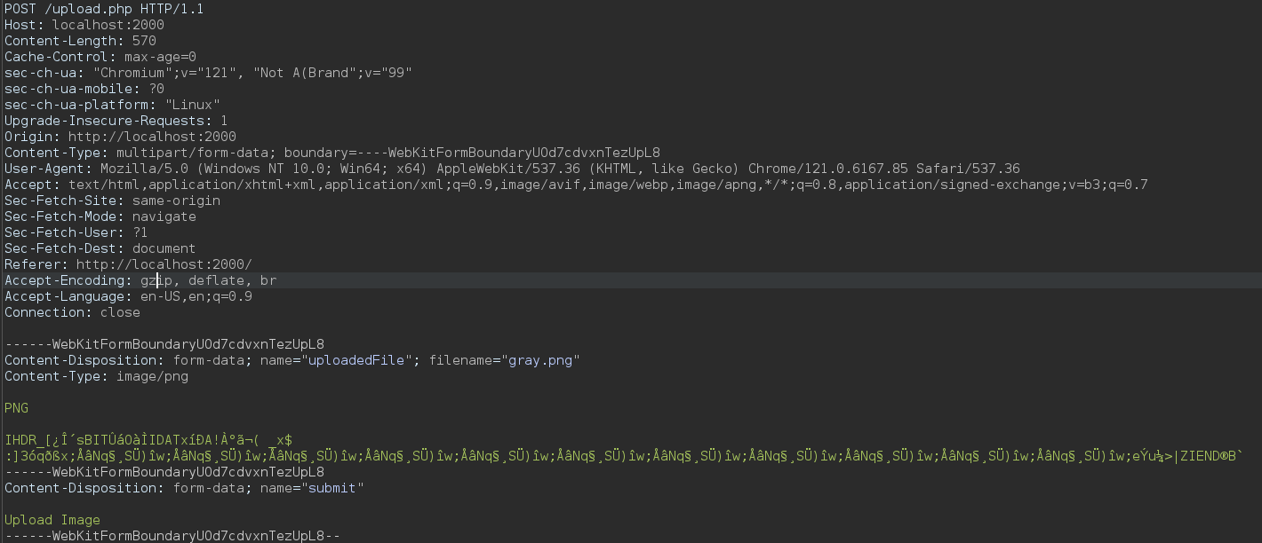
B1: Thực hiện chức năng file upload như 1 người dùng bình thường

Slide 11

B2: Thông qua Burp Repeater, thay đổi extension file thành extension của file webshell và request lại

Slide 12
4 vị trí thay đổi cách mà webapp xử lý file
Tham số `filename` trong `Content-Disposition` header
`Content-Type` header
Extension của file
Nội dung của file

Slide 13

B3: Thay đổi nội dung file bằng các script
+ Script tạo webshell

Slide 14
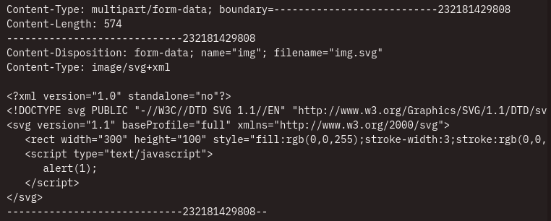
Script JS được embedded trong file HTML, SVG

Slide 15
Các kỹ thuật hỗ trợ việc khai thác lỗ hổng
Để luôn bypass file validation từ phía browser, luôn upload 1 file định dạng chuẩn theo yêu cầu
Thay đổi các tham số data mà backend dùng để check file
Sử dụng kết hợp lỗ hổng web khác để khai thác file upload
Thay đổi cách xử lý file của web server (Apache) bằng file `.htaccess`

Slide 16
5. Obfuscate file extension thông qua một số kỹ thuật:
Các biến thể viết hoa thường: `pHp` được coi như là `php`
Sử dụng file polyglot
Thêm các ký tự ở đuôi file: dấu chấm, khoảng trắng
URL-encoded các ký tự chấm, gạch chéo
Chèn dấu chấm phẩy hoặc null byte sau file extension
Sử dụng các kí tự multibyte unicode
Thay đổi tùy biến file extension khỏi việc bị thay thế, strip

Slide 17
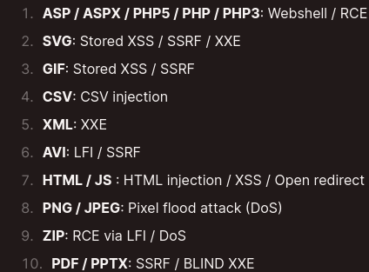
6. Chèn script PHP vào nội dung file ảnh nhưng không thay đổi File Signature của chúng hoặc tạo metadata mới ở file ảnh với script
7. Nếu không thể upload webshell, thì có thể upload các file chứa đoạn script độc hại
Top 10 file type:

Slide 18
Cách ngăn chặn
Check file extension có tồn tại trong whitelist không, thay vì dùng blacklist
Đảm bảo filename không chứa các chuỗi được biên dịch thành tên thư mục hoặc chuỗi `../`
Đổi tên file được upload để tránh collision có thể có khi upload file có sẵn trên server
Không upload file lên hệ thống file của server vĩnh viễn cho tới khi chúng được hoàn toàn validate
Luôn sử dụng framework có sẵn để tiền xử lý file upload thay vì tự viết cơ chế validation

